Slide 1


Unidad Especial
Regula Tu
Barrio

Slide 2
Asentamiento Humano de Hecho y Consolidado de Interés Social
“LAS ACACIAS DE CARAPUNGO”
SEGUNDA ETAPA
Objeto. La presente ordenanza tiene por objeto reconocer y aprobar el fraccionamiento del predio número 412834; y sus vías, pasajes, sobre los que se encuentra el asentamiento humano de hecho y consolidado de interés social denominado Barrio “Las Acacias de Carapungo” Segunda Etapa de Calderón, a favor de sus copropietarios.

Slide 3
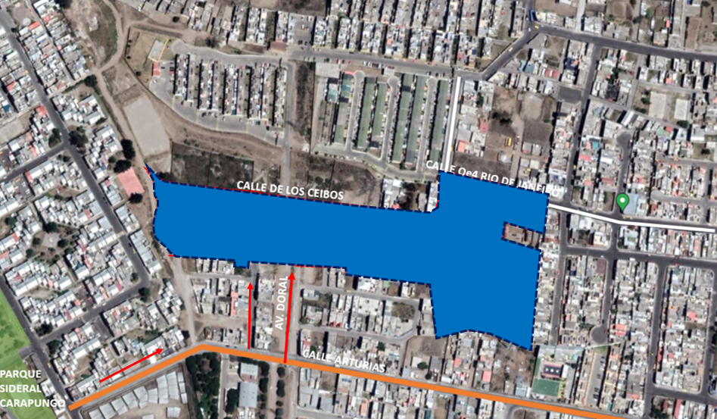
UBICACIÓN: Adm. Zonal: Calderón/ Parroquia: Calderón
Leyenda
Área verde
317,18m.
Vía de acceso
Principal al
AHHYC
Calle De Los
Ceibos
Asentamiento

Slide 4
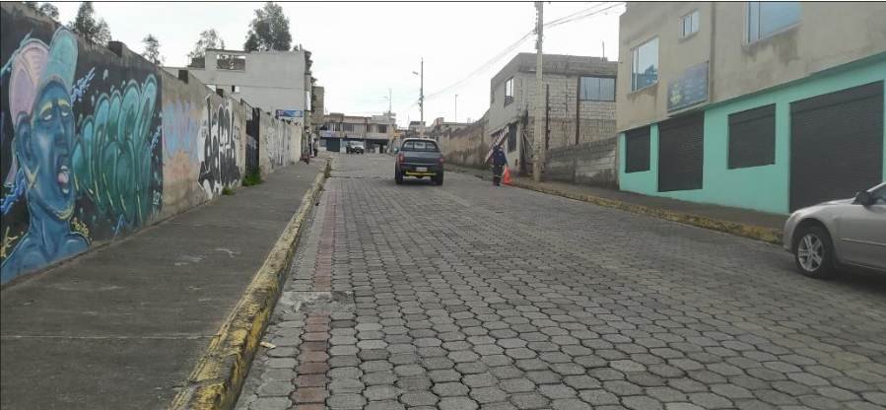

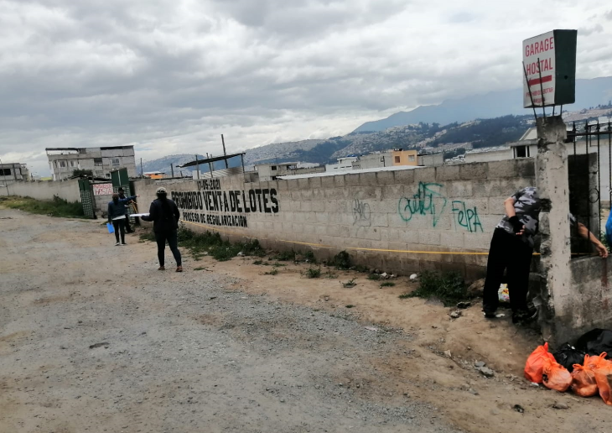
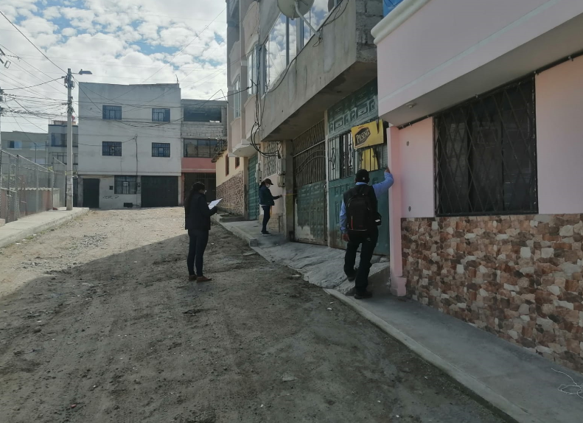
INFORMACIÓN GENERAL
Años del asentamiento: 24 años
Número de lotes: 66
Consolidación: 78,79%
Población beneficiaria: 280 hab.
Tipo de propiedad: DDAA
Área útil: 22.127,91m2
Área total del lote: 34.490,37m2
Infraestructura existente:
Agua potable: 67,00%
Alcantarillado: 60,00%
Energía eléctrica: 73,00%
Calzada: 34,00%
Aceras: 53,00%
Bordillo: 70,00%

Slide 5
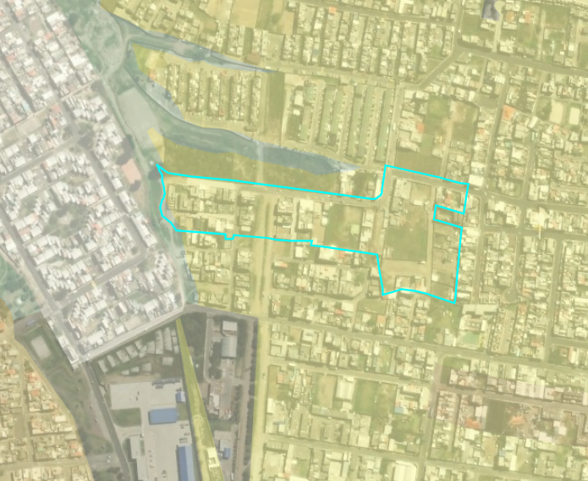
ZONIFICACIÓN (PMDOT - PUOS):
No. De Predio: 412834
Mantiene su Zonificación:
Zonificación: D3 (D203-80) / A31 (PQ)
Lote Mínimo: 200 m2 / 0 m2
Forma de Ocupación del Suelo:
(D) Sobre línea de Fabrica / (A) Aislada
Uso Principal del Suelo:
(RU2) Residencial Urbano 2 / (PE/CPN) Protección Ecológica/Conservación del Patrimonio Natural
Clasificación del Suelo:
(SU) Suelo Urbano / (SRU) Suelo Rural

Slide 6

PLANO:
Leyenda
Macro lote
Construcciones

Slide 7
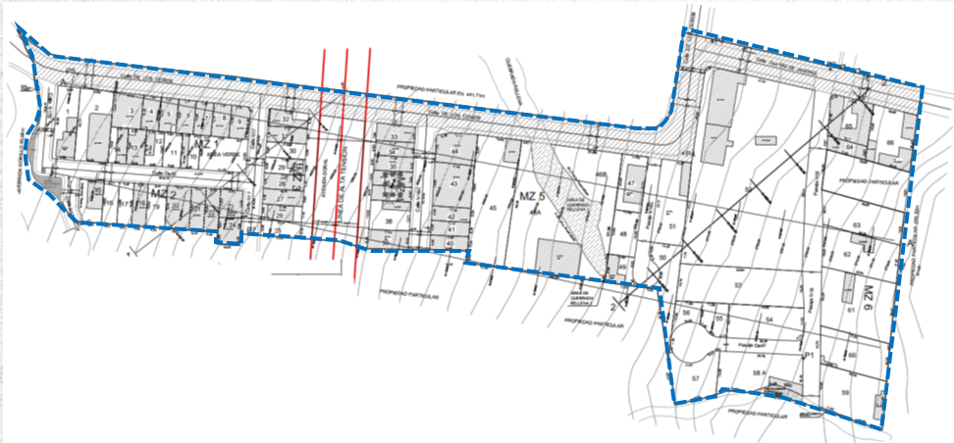
LOTES POR EXCEPCIÓN
N° DE LOTE | AREA TOTAL
1 | 317,84
2 | 476,25
3 | 203,70
4 | 120,65
5 | 114,88
6 | 115,98
7 | 116,71
8 | 116,51
9 | 122,77
10 | 122,58
11 | 123,89
12 | 125,12
13 | 126,27
14 | 126,90
15 | 193,12
16 | 126,61
17 | 122,08
18 | 120,21
19 | 159,86
20 | 203,98
21 | 122,61
22 | 122,14
23 | 122,68
24 | 120,22
25 | 122,45
26 | 125,39
27 | 123,79
28 | 125,72
29 | 124,35
30 | 122,87
31 | 124,29
32 | 124,81
33 | 126,25
34 | 113,75
35 | 115,65
N° DE LOTE | AREA TOTAL
36 | 116,14
37 | 117,01
38 | 231,60
39 | 152,03
40 | 108,41
41 | 109,75
42 | 110,04
43 | 334,68
44 | 239,81
45 | 1034,11
46A | 1196,17
46B | 632,58
47 | 289,99
48 | 230,38
49 | 153,56
50 | 366,85
51 | 511,20
52 | 4333,84
53 | 904,95
54 | 496,78
55 | 164,31
56 | 124,15
57 | 386,28
58A | 615,23
58B | 5,99
59 | 598,43
60 | 509,40
61 | 858,49
62 | 606,97
63 | 533,16
64 | 106,51
65 | 348,86
66 | 506,35
LEYENDA
41 | LOTES POR EXCEPCIÓN

Slide 8
EVALUACIÓN DE RIESGO
CALIFICACIÓN
Informe No. I-0044-EAH-AT-DMGR-2021, de 02 de diciembre de 2021 . Movimientos en masa: el AHHYC “Acacias de Carapungo 2 Etapa” en general presenta un Riesgo Moderado Mitigable para todos para todos los lotes.
RECOMENDACIONES
Posterior a la regularización del AHHYC “Acacias de Carapungo 2 Etapa”, por parte del
MDMQ o por gestión propia del asentamiento se deben realizar las obras públicas tales
como alcantarillado, bordillos y adoquinado como medida de mitigación para los
procesos de erosión superficial.
Se recomienda que los propietarios y/o posesionarios del AHHYC, no construyan más
viviendas en el Macrolote evaluado, ni aumenten pisos/ plantas sobre las edificaciones
existentes, hasta que el proceso de regularización del asentamiento culmine y se
determine su normativa de edificabilidad específica que deberá constar en sus
respectivos Informes de Regulación Metropolitana (IRM), previa emisión de la licencia
de construcción de la autoridad competente que es la Secretaría de Territorio, Hábitat
y Vivienda (STHV).
La Unidad Especial Regula Tu Barrio deberá comunicar a la comunidad del AHHYC
“Acacias de Carapungo 2 Etapa”, lo descrito en el presente informe, especialmente
referente a la calificación del riesgo ante las diferentes amenazas analizadas y las
respectivas recomendaciones técnicas, socializando la importancia de su cumplimiento
en reducción del riesgo y seguridad ciudadana.

Slide 9
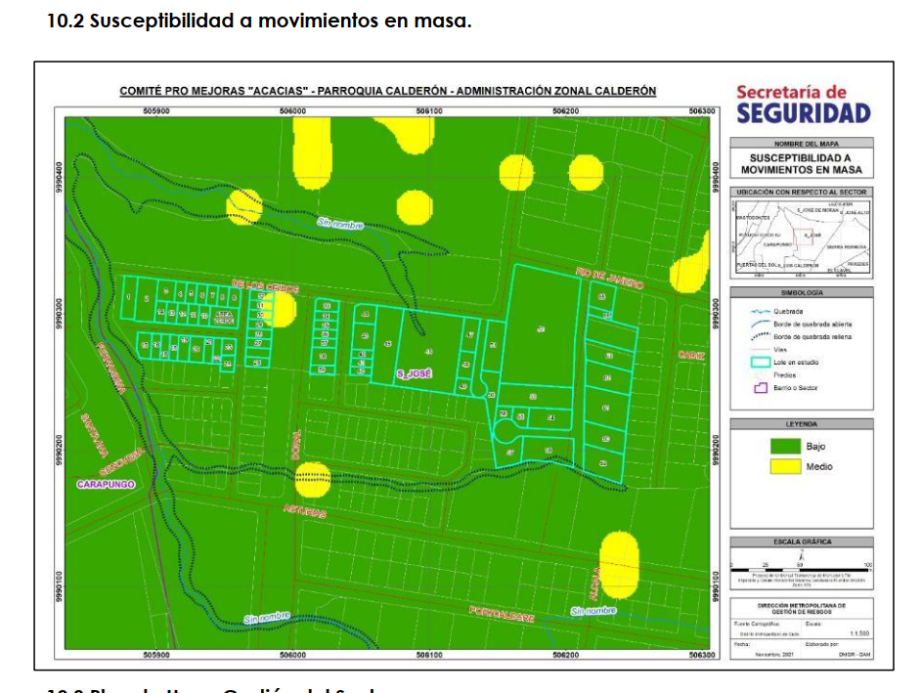
MAPA EVALUACIÓN DE RIESGO

